Slide 1
¿Cuántas letras tiene?
mariposa

Slide 2
¿CUÁNTAS LETRAS TIENE?
aulapt.org
Leoon
Leo
leon

Slide 3
¿CUÁNTAS LETRAS TIENE?
aulapt.org
buja
brujo
bruj

Slide 4
¿CUÁNTAS LETRAS TIENE?
aulapt.org
rana
ran
rrana

Slide 5
¿CUÁNTAS LETRAS TIENE?
aulapt.org
pajro
pajaro
prajooa

Slide 6
¿CUÁNTAS LETRAS TIENE?
aulapt.org
for
flor
folor

Slide 7
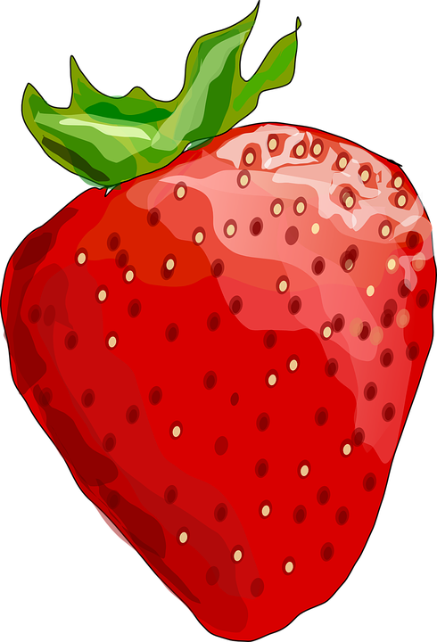
¿CUÁNTAS LETRAS TIENE?
aulapt.org
fresa
feresa
fesa

Slide 8
¿CUÁNTAS LETRAS TIENE?
aulapt.org
Tigere
tige
tigre

Slide 9
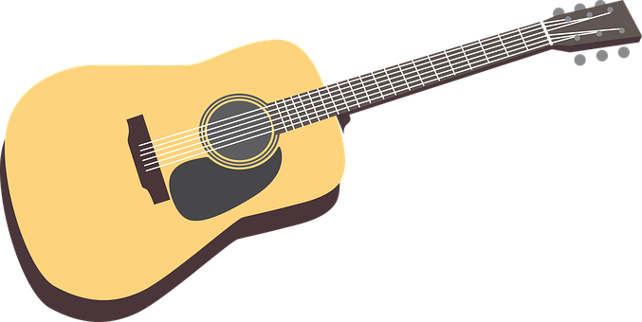
¿CUÁNTAS LETRAS TIENE?
aulapt.org
guitarra
gutarra
gitara

Slide 10
¿CUÁNTAS LETRAS TIENE?
aulapt.org
farola
farla
farrola

Slide 11
¿CUÁNTAS LETRAS TIENE?
aulapt.org
golobo
globo
gobo

Slide 12
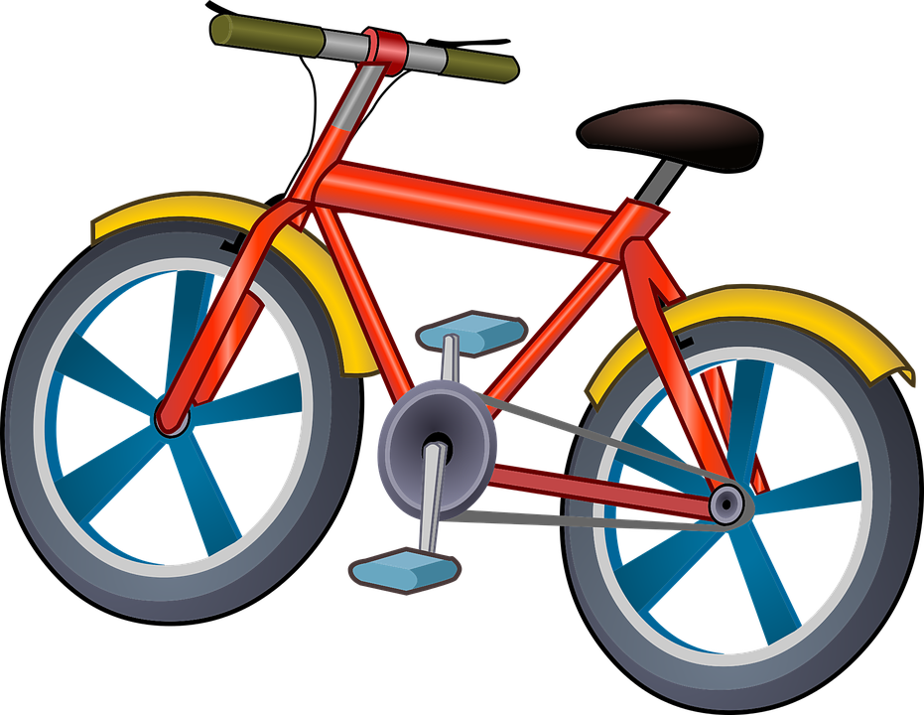
¿CUÁNTAS LETRAS TIENE?
aulapt.org
Biciclet
biciceta
bicicleta

Slide 13
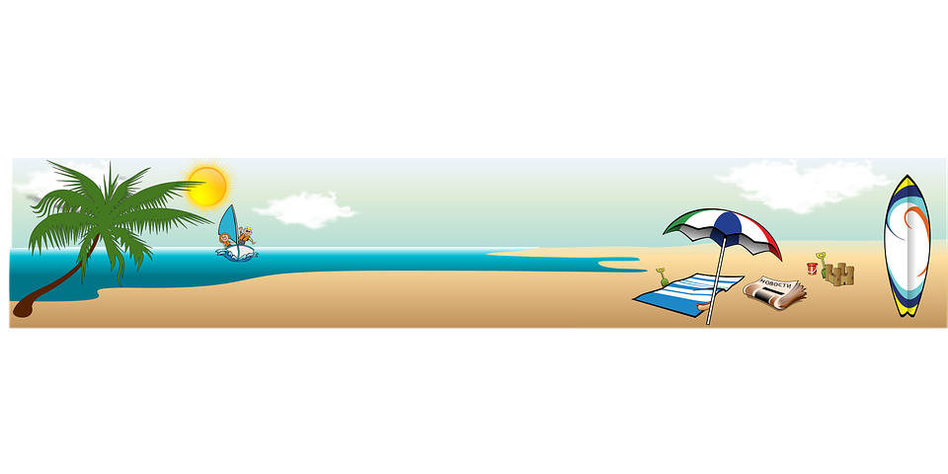
¿CUÁNTAS LETRAS TIENE?
aulapt.org
paya
playa
palaya

Slide 14
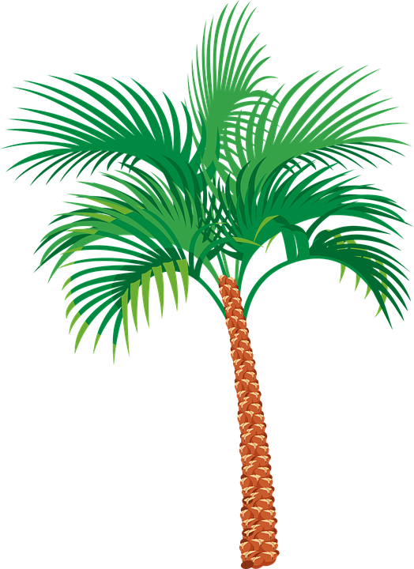
¿CUÁNTAS LETRAS TIENE?
aulapt.org
Palmera
pamera
palamera

Slide 15
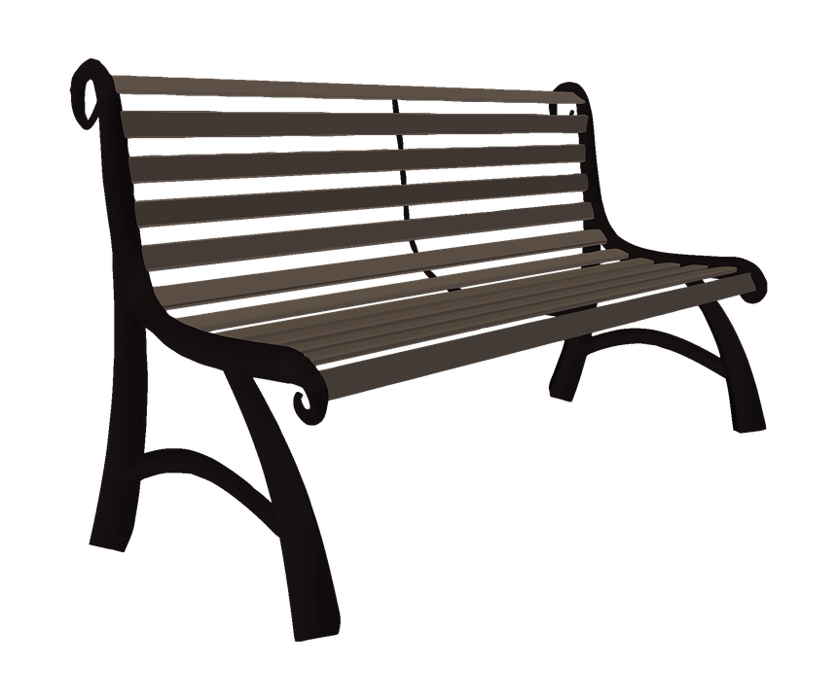
¿CUÁNTAS LETRAS TIENE?
aulapt.org
banaco
banco
baco

Slide 16
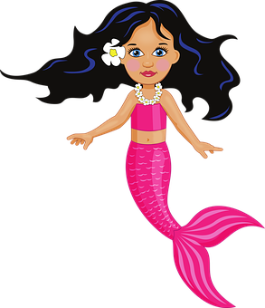
¿CUÁNTAS LETRAS TIENE?
aulapt.org
sirena
siren
sierena

Slide 17
¿CUÁNTAS LETRAS TIENE?
aulapt.org
arcoiri
acoiris
arcoiris

Slide 18
¿CUÁNTAS LETRAS TIENE?
aulapt.org
maripos
Padiposa
mariposa

Slide 19
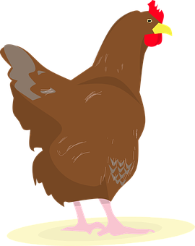
¿CUÁNTAS LETRAS TIENE?
aulapt.org
gallina
galina
gallinas

Slide 20
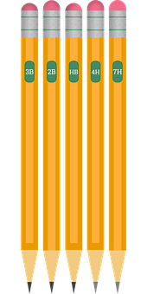
¿CUÁNTAS LETRAS TIENE?
aulapt.org
lapic
lapices
papces

Slide 21
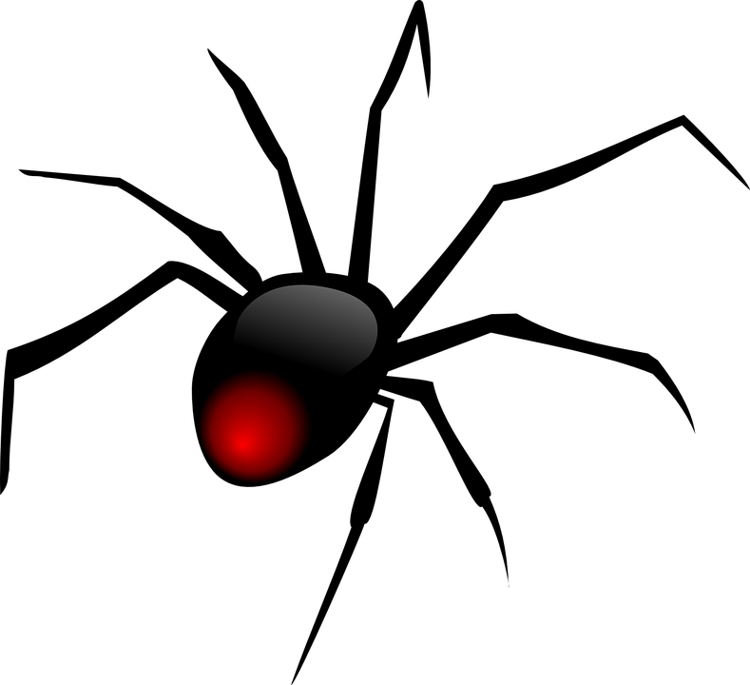
¿CUÁNTAS LETRAS TIENE?
aulapt.org
aralla
arana
alnaa

Slide 22
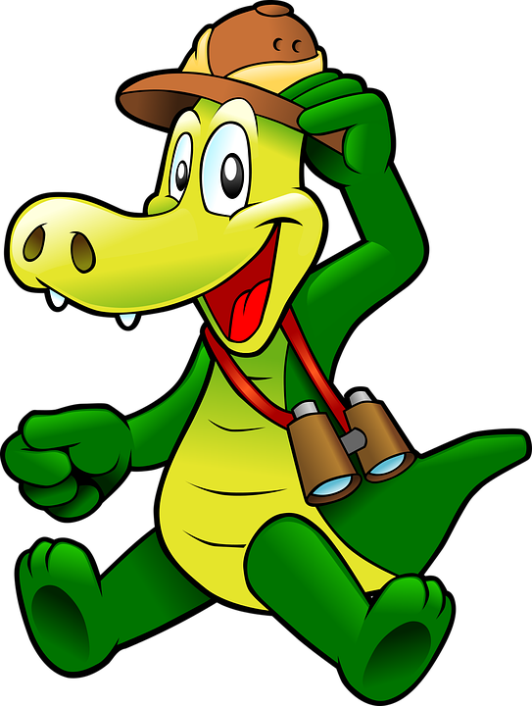
¿CUÁNTAS LETRAS TIENE?
aulapt.org
cocodilo
cocodirilo
cocodrilo

